Slide 1
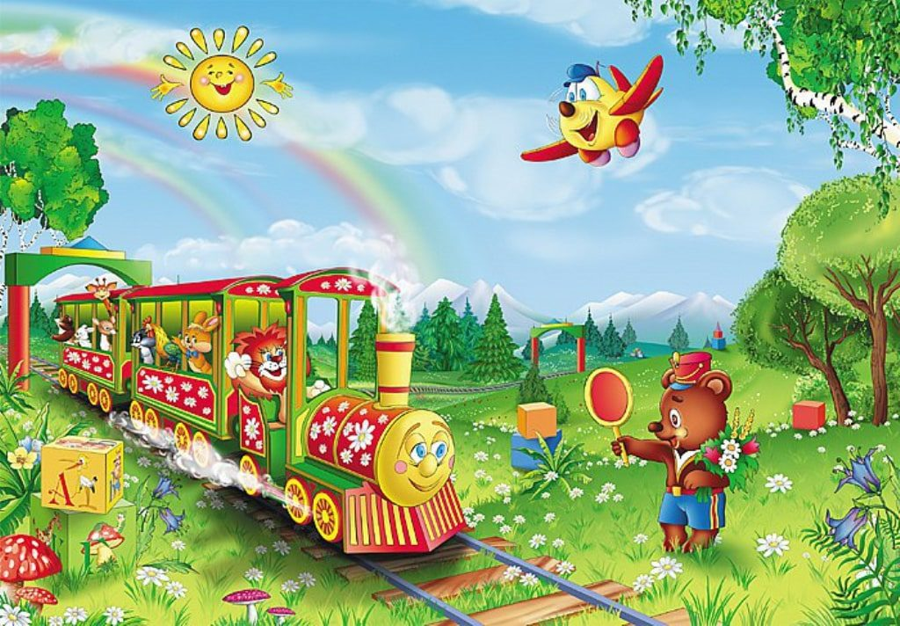
МУНИЦИПАЛЬНОЕ ОБРАЗОВАНИЕ ТАЗОВСКИЙ РАЙОН
Муниципальное бюджетное дошкольное образовательное учреждение
детский сад «Оленёнок»
Занятие по ФЭМП
«Сказочный паровозик»
Составила:
Аблинова Л.Г.
Тазовский 2021

Slide 2
-Ребята, где звучит музыка? А это мимо нас едет сказочный паровозик.
Вы угадали, кто сидит в вагончиках?
(называют героев мультфильмов).

Slide 3
Игровое упражнение «Назови сколько, который по счёту?»
-Интересно, а куда они направляются? Как вы думаете?
(на праздничный концерт)
- Скажите, пожалуйста, сколько вагончиков вы насчитали? Кто едет в третьем вагончике? А в первом, в четвёртом, во втором?
- Давайте, спросим наших друзей – возьмут ли они нас с собой? Спрашивать нужно вежливо и красиво.
- Наши друзья предлагают поиграть в игру «Части суток», вы согласны?

Slide 4
Дидактическая игра «Части суток»
- Наши герои мультфильмов будут называть действия, а вы должны отгадать: какая это часть суток и выбрать соответствующий круг.
(жёлтый – утро, красный – день, голубой – вечер, чёрный – ночь). Готовы?
…. В это время дети играют, гуляют, потом обедают и ложатся отдыхать.
- Чем ещё можно заниматься в это время суток?
…. В эту часть суток они встают, идут в детский сад, делают зарядку и занимаются.
- Что ещё можно делать в это время суток?
…. В это время ребята ходят на различные кружки, ужинают и уходят домой.
- Чем ещё можно занять себя в это время суток?
… А в эту часть суток малыши смотрят мультфильм, читают сказки и ложатся спать.
- Наши друзья очень рады, что вы всё сделали правильно.

Slide 5
Физкультминутка «Весёлый танец»
- Ребята, вы справились с заданиями, и наши герои приглашают вас потанцевать под весёлую музыку.

Slide 6
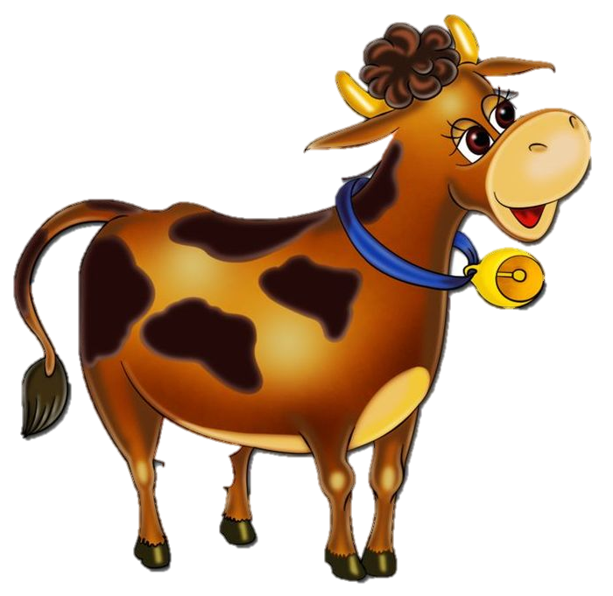
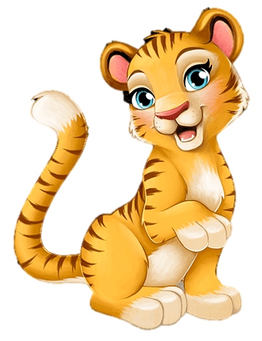
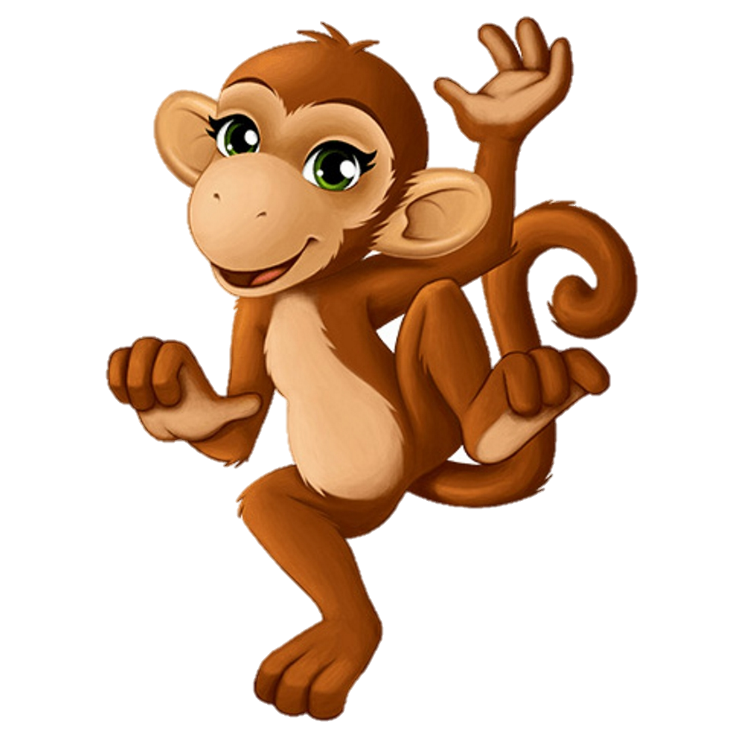
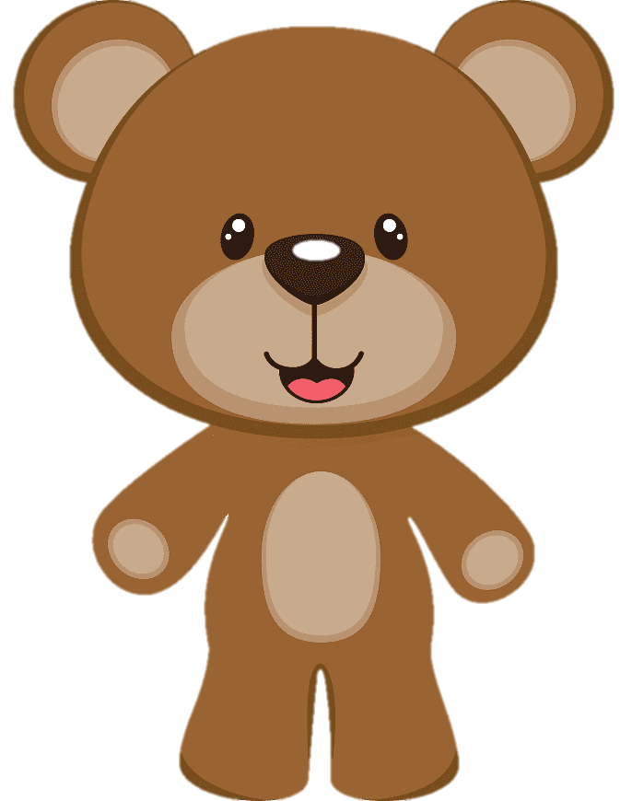
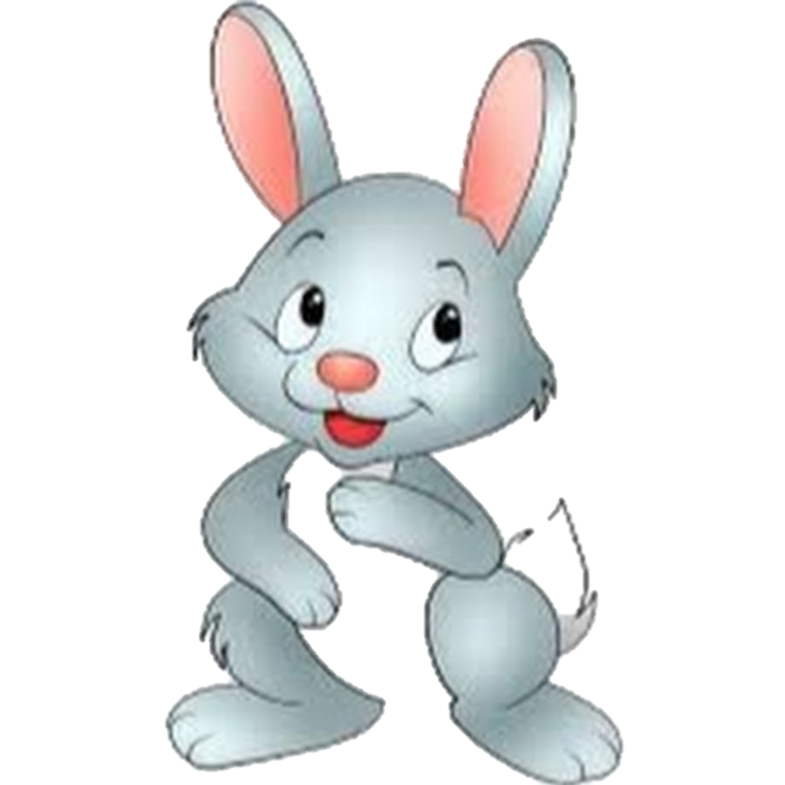
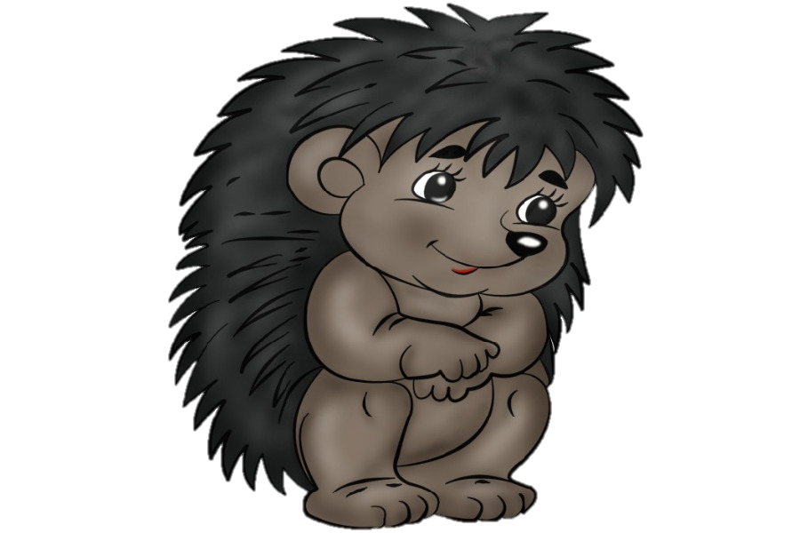
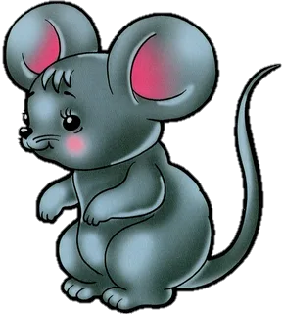
Игровое упражнение
«Расставим по возрастающей и по убывающей»
- Ребята, мы когда садимся смотреть разные поучительные истории, кого мы садим вперёд? (деток с низким ростом). Почему?
-И вот наших друзей также надо рассадить в вагончики: от самого низкого до самого высокого.
- Наш поезд едет влево, поэтому в первом вагончике поедет герой какого роста? (самый низкий)
- следующий: выше, ещё выше, высокий, самый высокий;
А если поезд поедет вправо, то в последнем вагоне поедет герой какого роста?
- самый высокий, следующий ниже, ещё ниже, низкий, самый низкий

Slide 7
Рефлексия
- Нашим герои остались очень довольны вами.
- А что вам понравилось/не понравилось?
- (имя ребёнка), какое задание тебе запомнилось?
- (имя ребёнка), что оказалось для тебя сложным?
Наши герои предлагают поехать с ними и поучаствовать в праздничном концерте.
(в свободное время дети устраивают концерт).

